Slide 1





UNIVERSIDAD NACIONAL
DEL ALTIPLANO
Facultad de Ingeniería Estadística e Informática
METODOLOGÍA DE LA INVESTIGACIÓN
Vladimiro Ibañez Quispe, Dr.
C.U. agosto de 2024

Slide 2




MUESTREO
Población
Muestra
V. Ibañez
2

Slide 3
Términos técnicos en el Muestreo
Unidad de muestreo
Unidad elemental
Unidad reportante

Slide 4
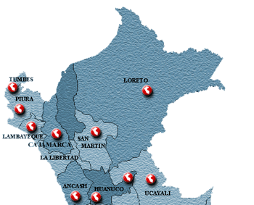
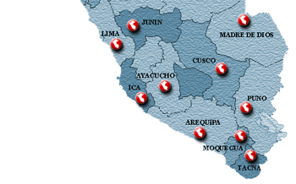
Marco de muestreo
Mapas cartográficos
Base de datos (Registros)

Slide 5

Parámetro, estimador y estimación
Estimador
Parámetro

Slide 6


Población y Muestra
Población (N = 80)
Unidad de muestreo
Muestra (n = 6)

Slide 7
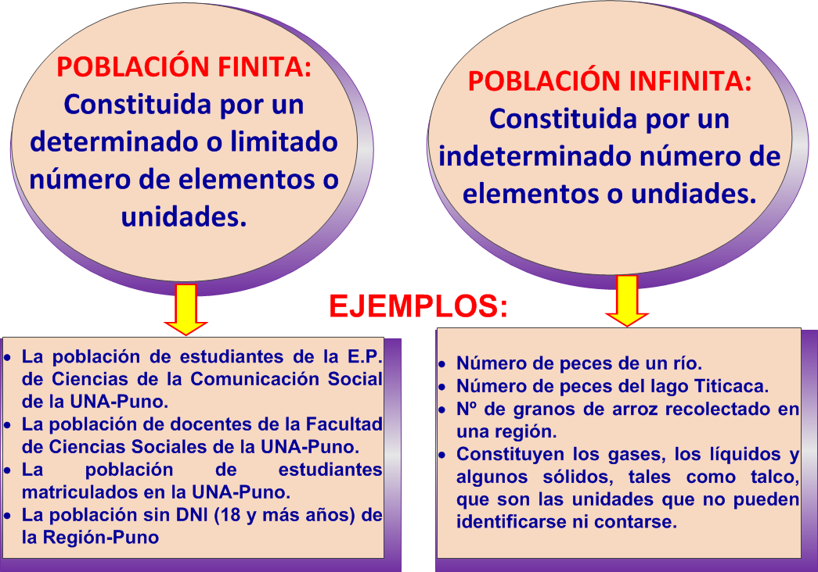
TIPOS DE POBLACIÓN

Slide 8
EJEMPLO:
UNIDAD
CARACTERÍSTICAS A ESTUDIAR
Número de personas que componen.
Número de personas que trabajan.
Ocupación.
Número de personas que estudian.
Niveles de Escolaridad.
Ingresos y Gastos.
Propiedad de la vivienda.
Datos generales de la vivienda.
FAMILIA

Slide 9
EJEMPLOS:
UNIDAD
CARACTERÍSTICAS A ESTUDIAR
Empleo.
Sueldos y salarios.
Producción Bruta.
Horas de producción.
Consumo de energía.
Actividad Económica.
ESTABLECIMIENTO INDUSTRIAL

Slide 10
Proceso de Muestreo
Objetivos
Elementos
Unidades de muestreo
Alcance
Tiempo
POBLACIÓN
Es el listado de
unidades o elementos
de la población
MARCO MUESTRAL
Procedimiento de
selección
de la muestra
TAMAÑO DE
LA MUESTRA
SELECCIÓN DE LA
MUESTRA

Slide 11
Tipos de Muestreo
PROBABILÍSTICO
NO
PROBABILÍSTICO
Unidades de muestreo apropiados
Muestreo Aleatorio
Simple (MAS)
Conveniencia o
intencional
Juicio u opinión
Juicio del Investigador
Muestreo Aleatorio
Estratificado (MAE)
Cuotas o accidental
Nº mínimo de c/grupo
Muestreo Sistemático
Identificar a uno o más sujetos
Bola de nieve
Muestreo por
Conglomerados
Haphazard
Identificar a los pacientes sanos

Slide 12
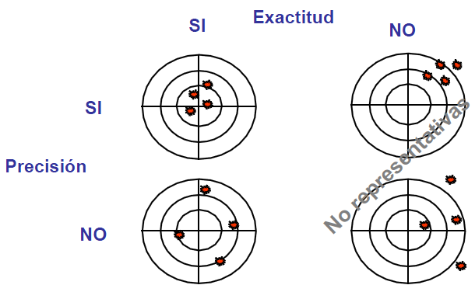
Calidad de los datos

Slide 13
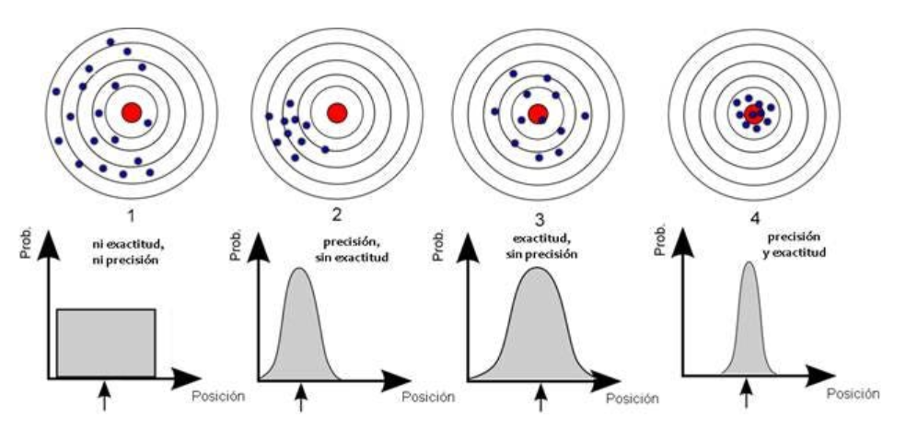
Calidad de los datos

Slide 14
DISTRIBUCIÓN NORMAL ESTANDARIZADA (Z)
Sea X una variable aleatoria que se distribuye normalmente con media 0 y 1. Entonces mediante la transformación lineal, se tiene:
esto es la estandarización de la variable «x», donde el recorrido es: (-∞< z <+∞).

Slide 15
Resulta la Función de Densidad de la variable Estandarizada.
CARACTERÍSTICAS:
1) Z se distribuye en forma Normal estándar (0,1), E(Z) = 0, V(Z) = 1.
2) Los puntos de inflexión están entre (±1).
3) La media, moda y la mediana coinciden y son iguales a cero.
4) La forma es acampanada, simétrica con respecto al eje Y; asintótica al eje Z y continua en todos los números reales (R).
M.Sc. Vladimiro Ibañez Q.
15

Slide 16
ESTANDARIZACIÓN DE LA CURVA NORMAL

Slide 17
En resumen:

Slide 18
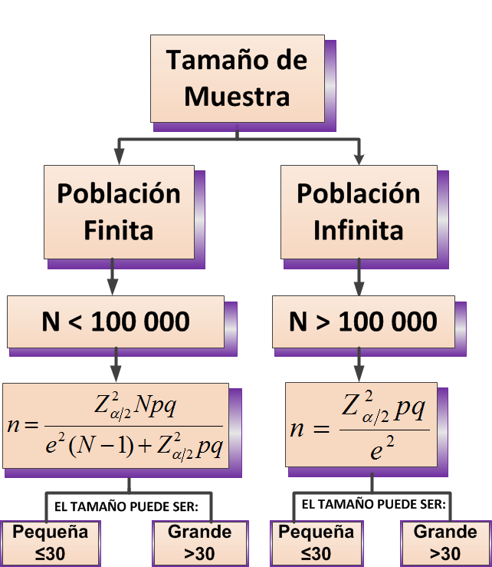
Tamaño de Muestra
Donde:
Z: Nivel de confianza elegido al 95% ó 99% (2σ ó 3σ)
p: Probabilidad de éxito
q: Probabilidad de fracaso
e: Error máximo permitido, se establece a priori.
p+q=1 (p=50% y q=50%).
S²=(pq) es la varianza de la distribución Binomial.

Slide 19
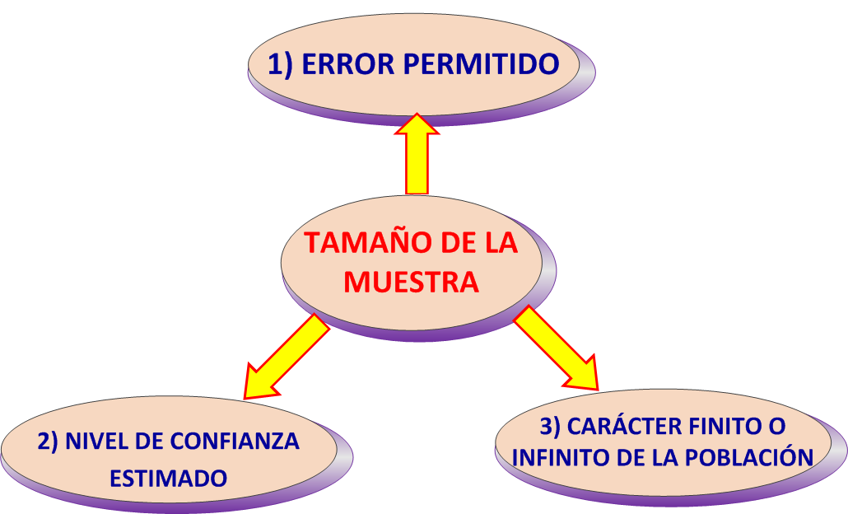
El tamaño de muestra depende de:

Slide 20
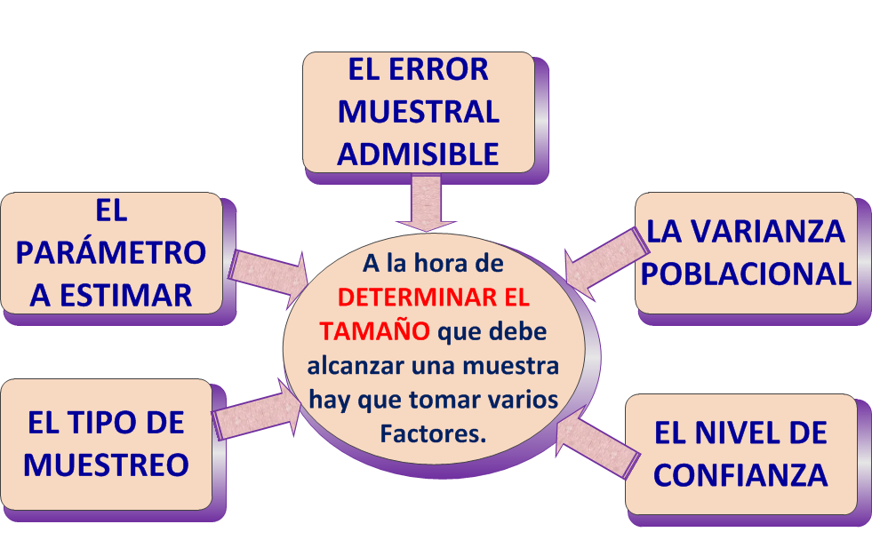
RESTRICCIONES

Slide 21
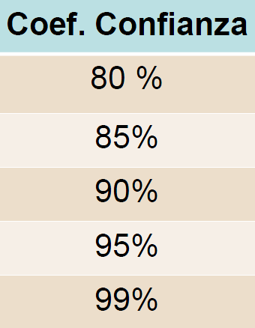
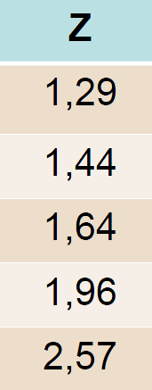
Coeficiente de Confianza
Se obtiene de la Tabla “Z” con α = 0.05
Se obtiene de la Tabla “Z” con α = 0.01

Slide 22
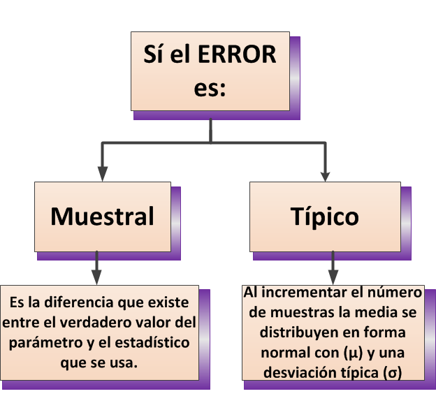
ERROR

Slide 23
Ejemplo de tamaño de muestra al estimar
la media de la población
Supongamos que queremos conocer el gasto anual promedio de la población (N = 2500) que destina a la recreación que estimamos (basándonos en trabajos anteriores) la desviación estándar de la población es $ 400, con un nivel de confianza o certeza del 95% de que la media muestral se encuentra dentro de $45 de la verdadera media de la población.
DATOS: Como N<100000, entonces corresponde a población finita. Se usa la siguiente fórmula:
Nivel de Confianza del 95% (Z = 1.96).
Desviación Estándar: σ = 400
Precisión: 45%.

Slide 24
Reemplazando los datos a la fórmula:

Slide 25
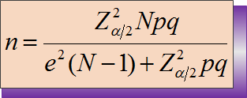
EJEMPLO DE TAMAÑO DE MUESTRA
Se tiene una población de 10,000 estudiantes de la Fac. de Ciencias Sociales, y se desea determinar el tamaño de muestra para establecer la prevalencia de una enfermedad, con una precisión del 5% para un nivel de confianza del 95%. Se supone que el 30% de los estudiantes estarán afectados:
DATOS: Como N<100000, entonces corresponde a población finita. Se usa la siguiente fórmula:
Nivel de Confianza del 95% (Z = 1.96).
Prevalencia Esperada: p=30%.
Precisión: 5%.

Slide 26
Reemplazando los datos a la fórmula:

Slide 27
Tamaño de muestra en poblaciones Infinitas
Un médico desea investigar sobre los accidentes de motos, para ello quiere tomar una muestra con un nivel de confianza del 95% y que no exceda un error del 2%. ¿Qué tamaño de muestra tendrá que estimar, si la proporción del error es del 4%?
DATOS: Como N no se conoce, entonces corresponde a población infinita. Se usa la siguiente fórmula:
Nivel de Confianza del 95% (Z = 1.96).
Proporción de éxitos: p=4%
Proporción de fracaso: q = 1 – p = 96%
Error: 2%.

Slide 28
Reemplazando los datos a la fórmula:

Slide 29
Ejemplo
Se desea estimar la prevalencia de tuberculosis en los diferentes Hospitales de 500 personas, con un error máximo del 5% y un intervalo de confianza del 95%. Basados en estudios previos, se espera una prevalencia del 10%.
DATOS: Como 500<100000, entonces corresponde a población finita. Se usa la siguiente fórmula:
Nivel de Confianza: 95% (Z = 1.96).
Proporción de éxitos: p=10%
Proporción de fracaso: q = 1 – p = 90%
Error: 5%.

Slide 35
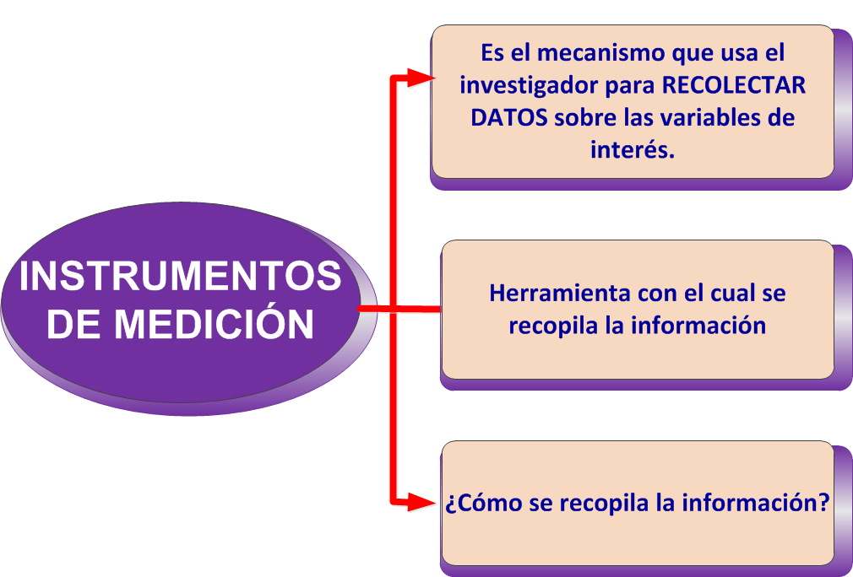

Slide 36
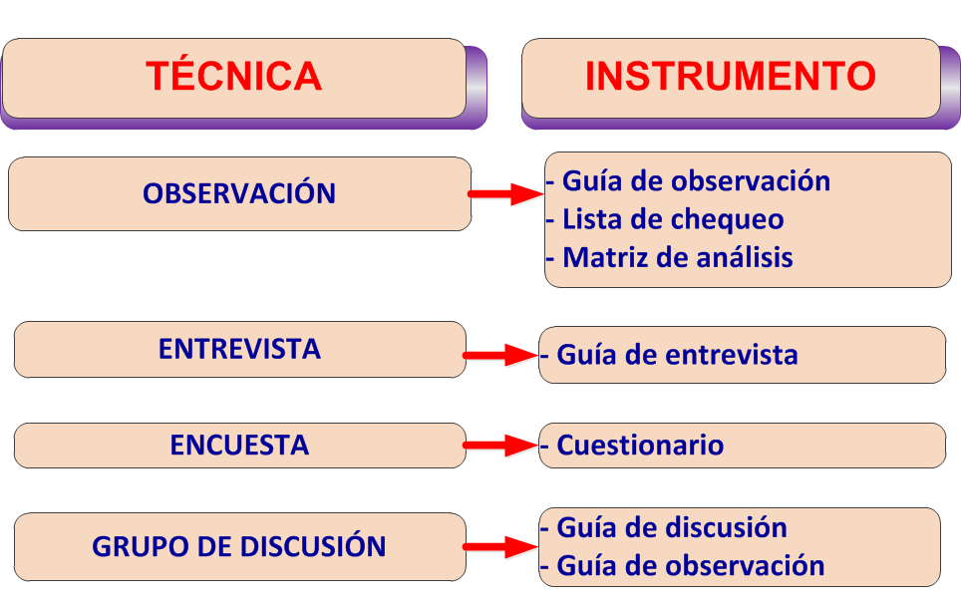

Slide 37
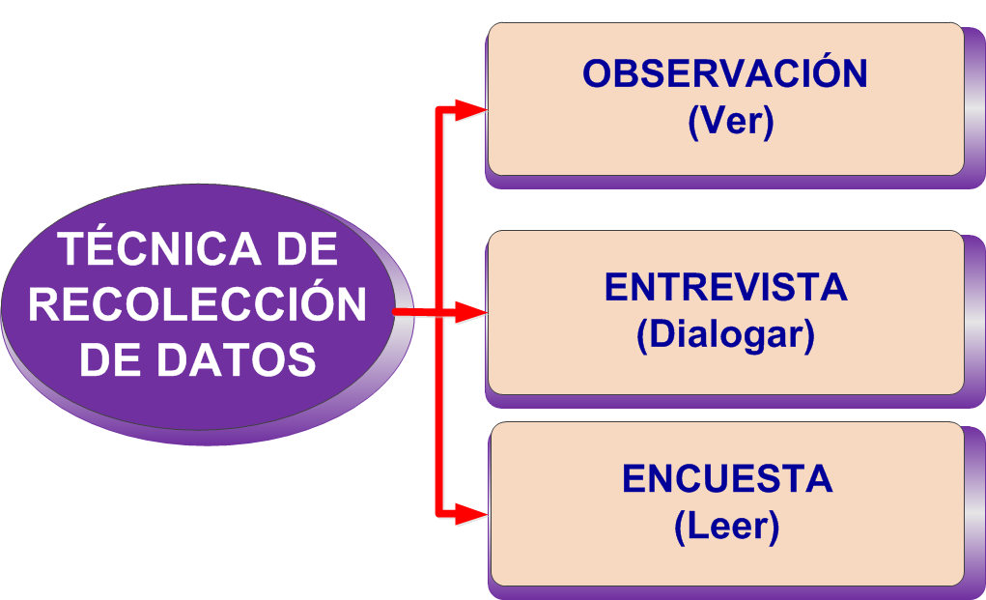

Slide 38
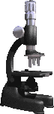
LA OBSERVACIÓN
Es una técnica que consiste en visualizar o captar a través de la vista, en forma sistemática cualquier hecho, situación o fenómeno que ocurra en la naturaleza o la sociedad. Registro de observación: Listado de ítems relacionados con los objetivos.

Slide 39
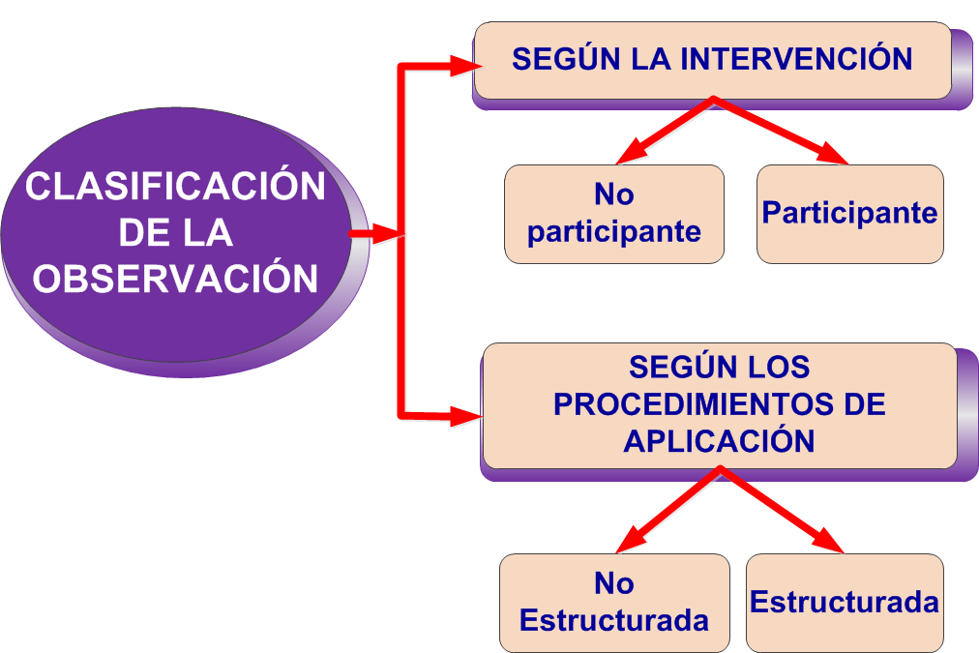


Slide 40
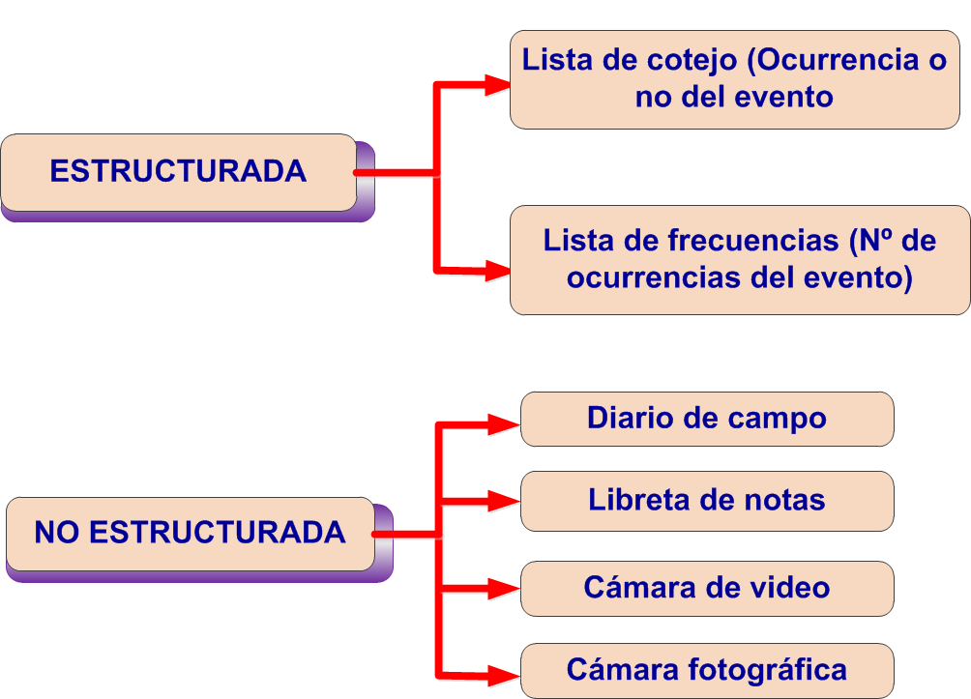
INSTRUMENTOS DE LA OBSERVACIÓN

Slide 41
LA ENTREVISTA
Es una técnica exclusiva de las ciencias humanas, basada en el diálogo o conversación. Es conveniente usarla cuando el número de informantes es pequeño. Guía de entrevista, preguntas abiertas.

Slide 42
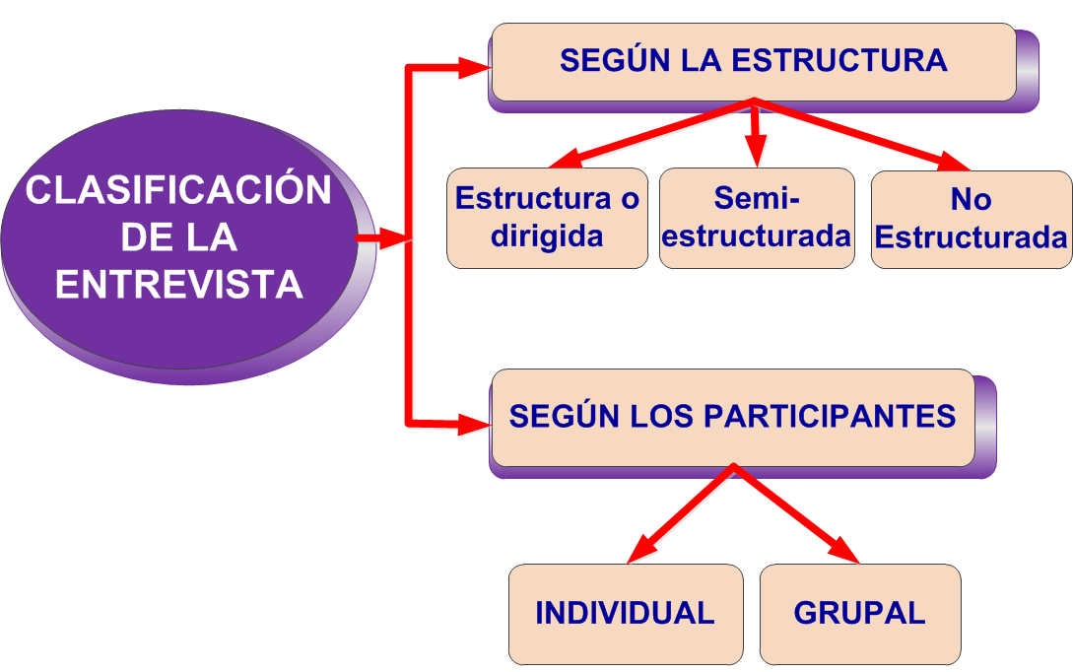

Slide 43
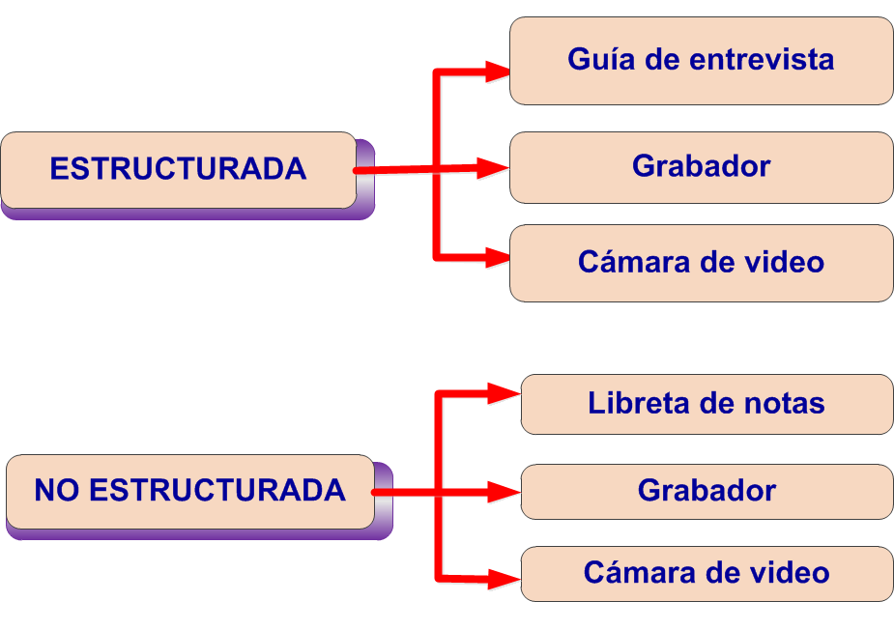
INSTRUMENTOS DE LA ENTREVISTA

Slide 44
LA ENTREVISTA
Cara a cara. Incrementa la credibilidad.
Es dinámica. Permite la Improvisación.
Se puede profundizar el tema.
Son pocos los entrevistados.
Recupera opiniones personales.
La muestra debe ser pequeña
El tiempo nunca alcanza. El entrevistado tiende a extenderse.
Recoge opiniones de un solo grupo, no de una población
La opinión es decisiva.

Slide 45
LA ENCUESTA
Es un método en el cual se solicita la información a través de un formato estandarizado de preguntas con espacio para reportar sus respuestas. Permite recoger información clara y precisa. Se puede aplicar personalmente o por correo, en forma individual o grupal.

Slide 46
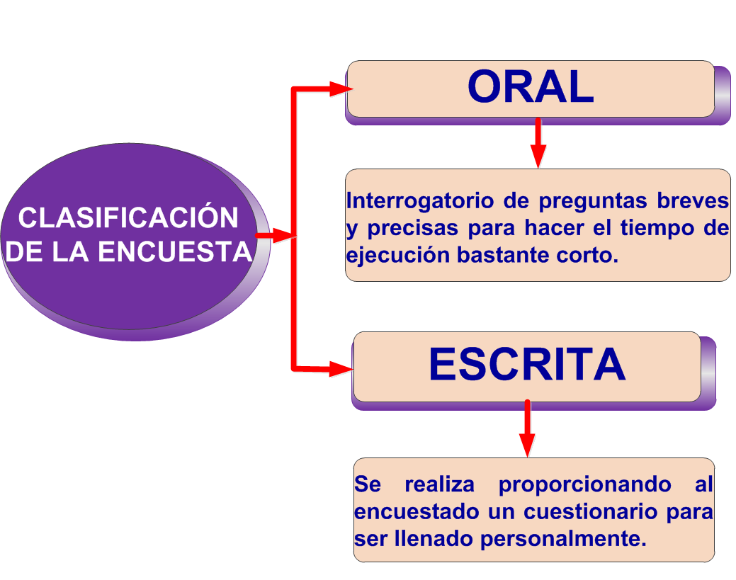

Slide 47
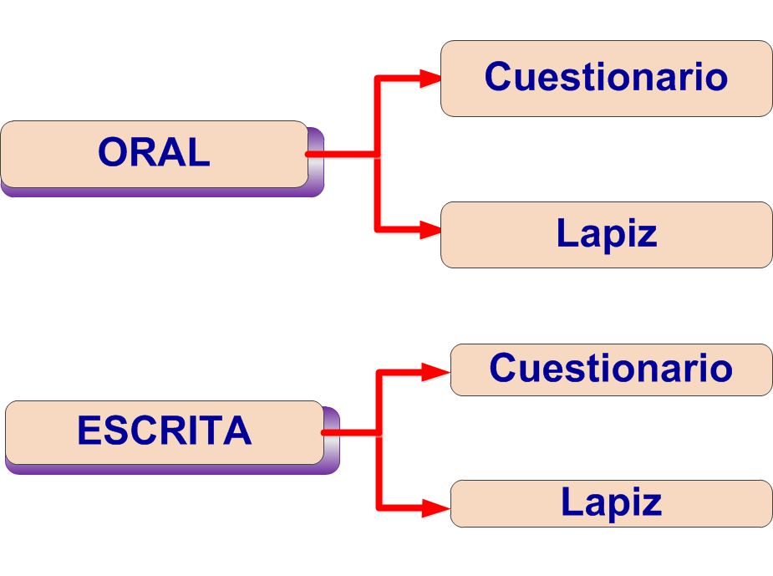
INSTRUMENTOS DE LA ENCUESTA

Slide 48
LA ENCUESTA
La encuesta puede ser grande.
Reúne opiniones grupales.
Existe variedad de opiniones
El tiempo de recolección de la información es corto.
Su estructura es estática. No realiza a profundidad.
El procesamiento de los datos es complejo.
Menor confiabilidad.
Mayor inversión en material.

Slide 49
CUESTIONARIO
Son técnicas altamente estructuradas de recolección de información que facilita el análisis de los datos. En general, los cuestionarios son instrumentos que constan de varias preguntas que deben ser contestadas por el participante. Las respuestas pueden ser abiertas o cerradas (si se entregan alternativas de respuesta a las preguntas).

Slide 50
Cuestionario

Slide 51
Escala de Likert
Se clasifica dentro de las escalas llamadas sumativas, ya que el puntaje que arroja se obtienen sumando los puntajes de las respuestas a las distintas preguntas o estímulos.
Procedimiento:
Definición conceptual de la actitud que se va a medir, de acuerdo a cierto contexto teórico.
Recopilación de ítems o indicadores de la variable (operacionalización). La posibilidad de las respuestas (valores de la variable), se presentan en forma de alternativas.
EJEMPLO:
Muy de acuerdo | De acuerdo | Indiferente | En desacuerdo | Muy en desacuerdo
1 | 2 | 3 | 4 | 5

Slide 52
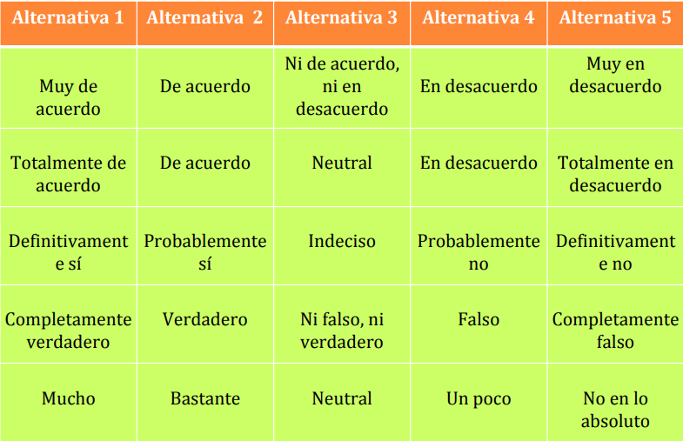
ALGUNAS ALTERNATIVAS MÁS USADAS EN LA ESCALA LIKERT

Slide 53
Codificación de las preguntas cerradas
VARIABLES | VALORES | CÓDIGO
Cada uno de los ítems que el sujeto debe responder. En ciertos ítems el sujeto puede elegir más de una alternativa de respuesta, cada una de esas respuestas posibles es una variable distinta. | Cada una de las posibles valores se asigna a cada variable. Abarca todas las posibles respuestas que se pueden obtener en cada caso. | Número que se asigna a cada valor posible de la variable. Por ejemplo, en los casos previos:
Ejemplo: Si en una pregunta el sujeto tiene que decir está de acuerdo con alguna afirmación, la pregunta completa es una variable, ya que si el sujeto elige una de las alternativas de la respuesta no puede elegir las otras. | Muy de acuerdo, Acuerdo Indiferente Desacuerdo Muy en desacuerdo No responde | 5 4 3 2 1 9
Si se pide marcar todas las marcas de automóvil conocidas, cada uno es una variable. | Marcado No Marcado | 1 0

Slide 54
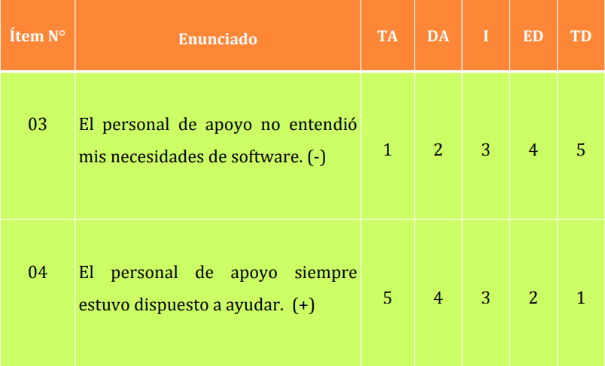
A cada una de las alternativas, se debe asignar un valor o peso numérico, marcando una sola opción, caso contrario se invalida, se realiza una vez decidida la dirección del ítem.

Slide 55
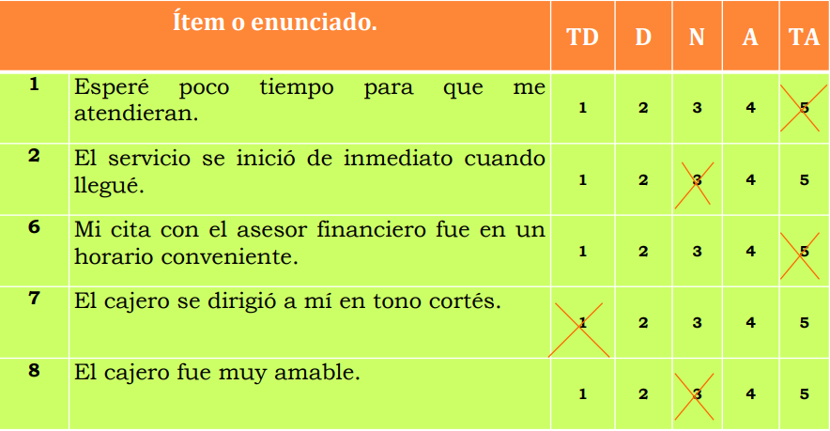
Formas de obtener las puntuaciones totales
Ejemplo: Parte del cuestionario para evaluar la satisfacción de los clientes en la industria bancaria. (Hayes, Bob. 1999).

Slide 56
RECOMENDACIÓN
El desarrollo del cuestionario debe ser inteligente y amistoso. Es indispensable hacer una prueba de ensayo (pre-test) antes de masificar el despacho del cuestionario a sus destinatarios.

Slide 57
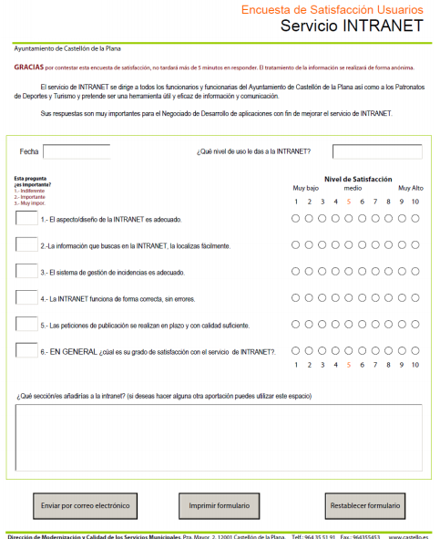
Ejemplo: Parte del cuestionario para evaluar la satisfacción de los clientes en la industria bancaria. (Hayes, Bob. 1999).

Slide 58
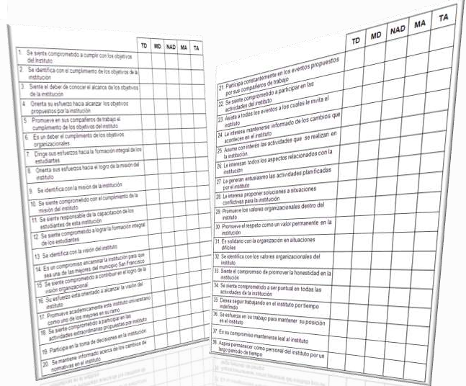
Ejemplo:

Slide 59
Construcción de un instrumento de recolección de datos

Slide 60

REQUISITOS DE LOS INSTRUMENTOS DE RECOLECCIÓN DE DATOS
Es aquel que registra datos observables de las variables en estudio.
Debe cumplir con dos características fundamentales, la confiabilidad y la validez.

Slide 61
REQUISITOS DE LOS INSTRUMENTOS DE RECOLECCIÓN DE DATOS
La valoración de la validez implica el análisis de la metodología utilizada en el estudio para determinar el rigor con que ha sido diseñado y realizado y, por tanto, el grado de solidez de las evidencias que proporciona.

Slide 62
¿Qué entendemos por medir?
Medir “es asignar números a objetos y eventos de acuerdo a reglas” (Stevens 1951)
Actualmente medir es “el proceso de vincular conceptos abstractos con medidores empíricos” (Carmines y Zeller 1979)
Un instrumento de medición adecuado es aquel que registra datos observables que representan verdaderamente los conceptos o variables que el investigador tiene en mente.

Slide 63
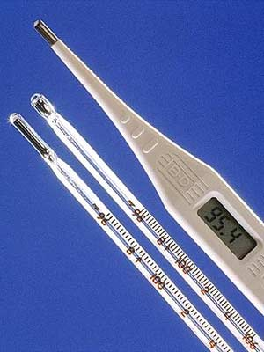
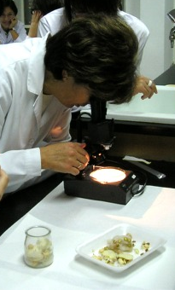

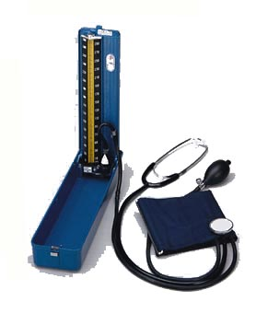
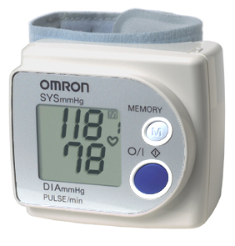
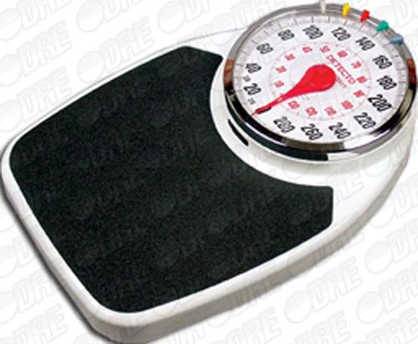
EL INSTRUMENTO DE MEDICIÓN

Slide 64
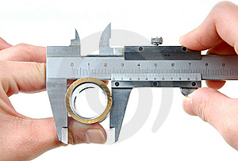
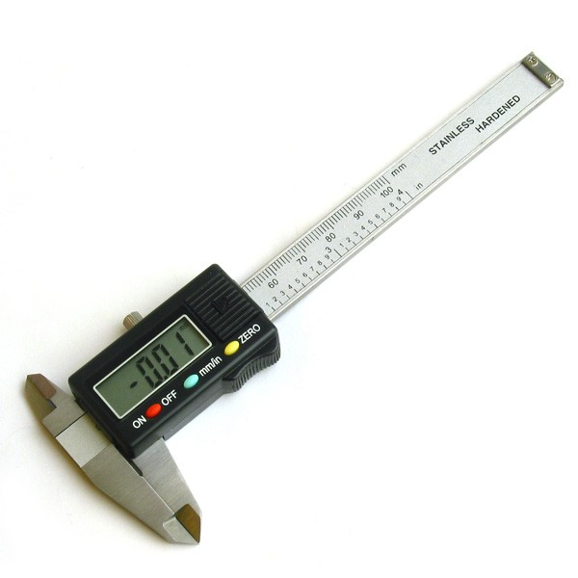

EL INSTRUMENTO DE MEDICIÓN

Slide 65
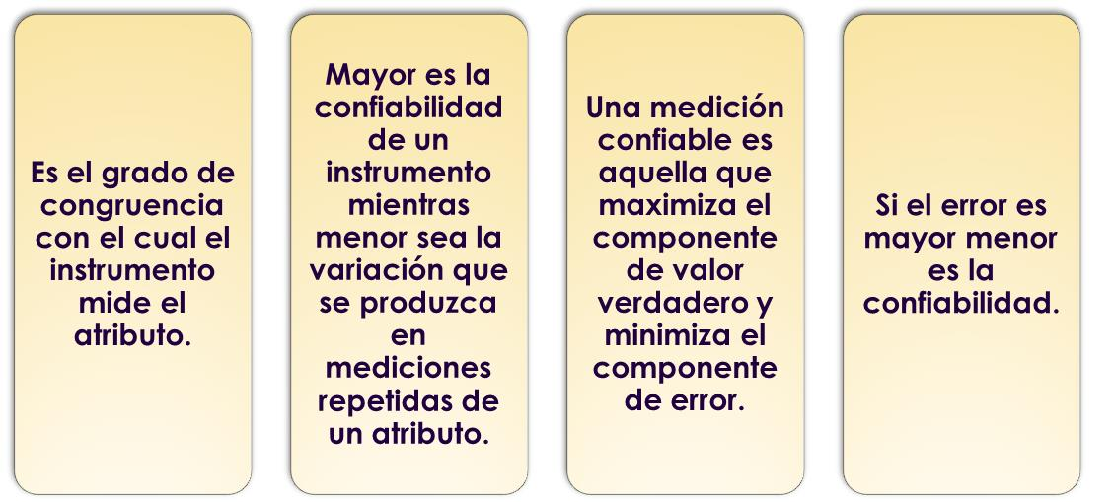
CONFIABILIDAD

Slide 66
CONFIABILIDAD
Exactitud y Precisión del instrumento de medición
Depende de:
Características del procedimiento de medición.
Características de la variable que se mide.
Características de los sujetos y observadores.

Slide 67
CONFIABILIDAD
MÉTODOS PARA ESTIMAR LA CONFIABILIDAD:
Aplicación y reaplicación del instrumento
Cotejo intra observador
Instrumentos paralelos equivalentes
Cotejo entre observadores.

Slide 68
VALIDEZ
Se refiere al grado en que un instrumento mide lo que se supone debe medir.
La validez de un instrumento no se “establece”, sino que se sustenta en un mayor o menor grado de evidencia. Un investigador no valida al instrumento per se, sino la aplicación del mismo.

Slide 69
VALIDEZ
Validez externa: Posibilidad de generalizar conclusiones.

Slide 70
VALIDEZ EXTERNA
Representatividad de las muestras
La distribución de las variables de interés en el estudio es aproximadamente la misma en la población y en la muestra
POBLACIÓN
MUESTRA

Slide 71
VALIDEZ EXTERNA
Muestreo de la Población. Se toman al azar “n” elementos de la población.
La distribución de las variables de interés en el estudio es aproximadamente la misma en la población y en la muestra.
POBLACIÓN
MUESTRA

Slide 72
VALIDEZ EXTERNA
Muestras disponibles.- A partir de un grupo de n elementos disponibles se define la población.
La distribución de las variables de interés en el estudio es aproximadamente la misma en la población y en la muestra.
POBLACIÓN
MUESTRA

Slide 73
VALIDEZ EXTERNA
REPRESENTATIVIDAD DE LAS MUESTRAS
¿En qué difieren las poblaciones?
POBLACIÓN
ABCD/EFG
POBLACIÓN
MUESTRA

Slide 74
VALIDEZ
Validez interna: Contestar la pregunta de investigación y tener exactitud en las conclusiones.
Validez Externa
Validez Externa
POBLACIÓN (AULA B)
POBLACIÓN (AULA A)
A
Validez Interna
B

Slide 75
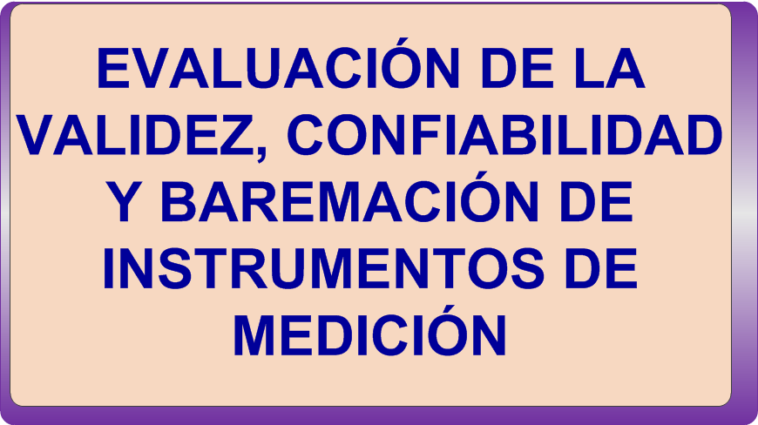

Slide 76
ANÁLISIS DE ÍTEMS
ÍNDICE DE DIFICULTAD DE ÍTEM
Es la proporción de sujetos que responden un ítem con respecto al total de sujetos que contestaron el instrumento, se expresa con la fórmula siguiente:
Donde:
ID : Índice de dificultad.
SRCI : Nº de sujetos que respondieron correctamente al ítem.
N : Nº de sujetos que respondieron la prueba.

Slide 77
ANÁLISIS DE ÍTEMS
ÍNDICE DE DISCRIMINACIÓN DE ÍTEM
La discriminación del ítem, se refiere al poder de un reactivo para separar a aquellos sujetos que tienen dominio del rasgo que mide el ítem en comparación con aquellos que no tienen tal dominio.
Donde:
D : Índice de discriminación del ítem
RCGS: Nº de respuestas correctas en el grupo superior.
RCGI: Nº de respuestas correctas en el grupo inferior.
Ngi : Tamaño de uno de los grupos.

Slide 78
ANÁLISIS DE ÍTEMS
ÍNDICE DE HOMOGENEIDAD DEL ÍTEM (IH)
El índice de homogeneidad de un ítem, informa el grado en que el ítem está midiendo, similar a la globalidad del test; es decir, el grado en que es consistente, homogéneo con el total de la prueba.

Slide 80
CONFIABILIDAD DE INSTRUMENTOS
La confiabilidad es una medida de determinación de la ESTABILIDAD y la CONSISTENCIA INTERNA del instrumento.
Un instrumento es estable si, aplicado repetidas veces a los mismos fenómenos, bajo las mismas condiciones, arroja resultados consistentes (congruentes).
Consistencia interna propiedad del instrumento según la cual, cada parte del mismo mide de la misma manera que las otras partes.

Slide 81
ALFA DE CRONBACH
Para evaluar la confiabilidad es común emplear el COEFICIENTE ALFA DE CRONBACH, cuando las alternativas de respuestas son policotómicas, como la escala de tipo Likert que puede tomar valores entre 0 y 1. Donde: Confiabilidad nula = 0 y confiabilidad total = 1. El coeficiente α de Cronbach, se calcula por medio de la varianza de los ítems, y la varianza del puntaje total.
α: Coeficiente de confiabilidad de la
prueba o cuestionario.
K : Nº de ítems del instrumento.
S²_{t} : Varianza total del instrumento (filas).
∑S²_{i}: Suma de las varianzas de los
ítems (columnas).

Slide 82
EJEMPLO
Se tiene un cuestionario para evaluar la aceptación de una asignatura con tres preguntas y se desea saber si los datos que se obtienen a partir de esta herramienta son confiables. Para evaluar la fiabilidad de este cuestionario, se aplicó a 10 personas de una muestra similar. Las preguntas y los resultados se muestran a continuación:
1.- ¿El curso ha respondido a sus expectativas?
2.- ¿Los expositores conocen el tema?
3.- ¿Se desarrolló de acuerdo a lo programado?

Slide 83
EJEMPLO – Aplicación - Cronbach

Slide 84
MÉTODO TEST - RETEST
Es la estimación de la confiabilidad de un test o cuestionario que es administrarlo dos veces al mismo grupo y correlacionar las puntuaciones obtenidas.
r_{xy} : Es el coeficiente de correlación.
X_{i} : Valores de X (Primera aplicación).
Y_{i} : Valores de Y (Segunda aplicación)
n : Número de sujetos.

Slide 85
PROCEDIMIENTO DE DOS MITADES
(DIVISIÓN DE ÍTEMS EN PARES E IMPARES)
a) Se calcula el Índice de Correlación (Pearson)
b) Corrección de r con la ecuación de Spearman – Brown

Slide 86
Ejemplo – Aplicación

Slide 87
Ejemplo – Aplicación
Índice de correlación de Pearson ( r ) = 0.5517
Corrección por Spearman-Brown ( R = 2r/1+r) = 0.7111
R = 0.71, demuestra la confiabilidad del instrumento, mientras más cerca de 1 está R, más alto es el grado de confiabilidad.

Slide 88
REFERENCIAS
AMAT, O. y ROCAFORT, A. (2017). Cómo investigar: trabajo fin de grado, tesis de máster, tesis doctoral y otros proyectos de investigación. Primera Edición. Edit. ACCID y RAED. España.
BAENA, G. (2017). Metodología de la Investigación. Tercera Edición. Edit. Grupo Editorial Patria. México.
Bernal, C. (2016). Metodología de la Investigación: administración, economía, humanidades y ciencias sociales. Cuarta edición. Edit. Pearson.
DE LA TORRE, C. (2015). “Seminario de Tesis I”. UNSAAC – Cusco – Perú.
DE LA TORRE, C. (2015). “Instrumentos en la Investigación Científica”. UNSAAC – Cusco – Perú.
GARCÍA, R. (2017). Cómo investigar en Ciencias Sociales. Primera Edición. Edit. Trillas. México.
GOMEZ, M. (2017). Introducción a la metodología de la investigación científica. Segunda Edición. Editorial Brujas. Argentina.
HERNÁNDEZ, R., y MENDOZA, C.P. (2019). Metodología de la investigación: las rutas cuantitativas, cualitativa y mixta. Primera Edición. Edit. McGraw-Hill/Interamericana Editores, S.A. DE C.V. – México
IBAÑEZ, V. y ZEA, W. (1997). “Muestreo”. Edición Primera. FINESI - UNA-Puno.
Kant, I. (2005). "Crítica de la razón pura". México: Taurus.
LARA, L., VALENZUELA, C. (2017). Guía para la redacción de un proyecto de investigación. Primera edición. Editorial Espacio. Argentina.

Slide 89
REFERENCIAS
LEÓN, O. (2016). Cómo redactar textos científicos y seguir las normas APA 6.a. Cuarta Edición. Edit. Ibergarceta Publicaciones, S.L., Madrid - España.
MUNCH, L. y ÁNGELES, E. (2017). Métodos y técnicas de investigación. 5ta. Edición. Edit. Trillas.
MORI, M. (2016). Metodología de la investigación científica. Primera edición. Edit. EDUNT. Trujillo.
NAVAS, V.M. (2017). Metodología de la Investigación social. Primera Edición. Editorial Delgado. Colombia.
PIMIENTA, J. y DE LA ORDEN, A. (2017). Metodología de la Investigación. Tercera Edición. Edit. Impresora Apolo. México.
PINO, R. (2018). Metodología de la Investigación: Elaboración de diseños para contrastar hipótesis. Segunda Edición. Edit. San Marcos. Lima – Perú.
Popper, K. (1980). "La lógica de la investigación científica". Madrid, España: Editorial Tecnos.
Ramírez González, A. (2014). "Metodología de la investigación científica". Bogotá, Colombia: Pontificia Universidad Javeriana.
SANCHEZ, H. y REYES, C. (2017). Metodología y diseños en la investigación científica. Quinta Edición. Edit. Business Support Aneth. Perú.
RIVAS, L.A. (2017). Elaboración de tesis: estructuras y metodología. Primera Edición. Edit. Trillas. México.

